Slide 1
I. ÖĞRENCİ PROJELERİ KONGRESİ VE BİLİM ŞENLİKLERİ

Slide 2
Web sitesi:
https://ogrencikongresi2024.gazi.edu.tr/
E-mail adresi:
ogrencikongresi2024@gazi.edu.tr

Slide 3
KONGRENİN AMACI
Üniversitemizin ev sahipliğinde gerçekleştirilecek “Öğrenci Projeleri Kongresi ve Bilim Şenlikleri” ön lisans ve lisans öğrencilerini projeler yoluyla araştırmaya teşvik etmeyi ve ‘araştırmacı öğrenci’ süreçlerine katkıyı amaçlamaktadır.

Slide 4
KONGRENİN KAPSAMI
Öğrenciler ön lisans ve lisans eğitimlerinde görev aldıkları projelerden üretilen bildirileri sözlü veya poster olarak sunabileceklerdir.
Bu bildiriler arasında Bilim Kurulu tarafından seçilenlere ödül verilecektir.

Slide 5
KONGRENİN KAPSAMI
Ayrıca kongreye katılan öğrencilere katılım belgesi düzenlenecektir.
Böylece öğrencilerimiz kongremizde yaptıkları faaliyetlerle sosyal transkriptleri için puan alabileceklerdir.

Slide 6
KATILIMCILAR
Kongreye sözlü veya poster sunumu ile katılacak öğrenciler aşağıdaki çalışmalardan en az birisinde yürütücü, araştırmacı, bursiyer veya proje ortağı olarak yer almalıdır.
1- TÜBİTAK 2209-A Üniversite Öğrencileri Araştırma Projeleri Destekleme Programı,
2- TÜBİTAK 2209-B Üniversite Öğrencileri Sanayiye Yönelik Araştırma Projeleri Desteklemeği Programı,
3- TÜBİTAK STAR Projeleri
4- Üniversitelerin Bilimsel Araştırma Projeleri (BAP) Koordinasyon Birimi Destekleri
5- Ulusal ve Uluslararası Kurumlardan sağlanan hakemli projeler

Slide 7
ÖNEMLİ BİLGİLER
Kongre Katılım Ücreti
Ücretsiz
Kongre Yeri
Gazi Üniversitesi yerleşkesinde gerçekleştirilecektir.
Kongre Tarihi
13 Mayıs 2024 tarihinde 9.00-17.30 saatleri arasında yapılacaktır

Slide 8
TASLAK PROGRAM
Sabah Oturumu (Mimar Kemaleddin Salonu)
Açış Konuşmaları
Rektör Prof. Dr. Sayın Musa YILDIZ’ın açılış konuşması
TÜBİTAK Başkanı Prof. Dr. Sayın Hasan MANDAL’ın açılış konuşması
YÖK Başkanı Prof. Dr. Sayın Erol ÖZVAR’ın açılış konuşması
Oturum I
-Öğrenci Deneyim Paylaşımı, Başarı Öyküsü
-Öğrenci Deneyim Paylaşımı, Başarı Öyküsü
-Öğretim Üyesi Deneyim Paylaşımı
Kahve Arası
Oturum II
-Onur Konuğu Konuşması

Slide 9
TASLAK PROGRAM
Bilim Şenlik Alanında Yemek ve Stant Ziyareti
Poster Saati (Teknoloji Fakültesi)
-Jürinin ve ziyaretçilerin posterleri incelemesi
Oturum III
-Öğrenci Sözlü Bildirileri (3 ayrı salon)
Oturum IV(Mimar Kemaleddin Salonu)
-Öğrenci projesi nasıl yazılır, raporlanır ve sonuçlanır
Kapanış
-Onur Konuğu Konuşması
-Ödüllerin Takdimi
Şenlik Alanı Konser

Slide 10
İŞ PLANI
Akademik Birim Yöneticileri ile Toplantı | 04 Mart 2024 | Gerçekleştirildi
Kongre Düzenleme Kurulu İçin Birimlerden Öğrenci ve Akademik Personel Talebi | 08 Mart 2024 | Kurul oluşturuldu.
Akademik Birim Değerlendirme Kurulunun Oluşturulması | 08 Mart 2024 | Birimlerde Kurullar oluşturuldu.
En Fazla Sayıda Projesi Olan Öğretim Elemanlarının Belirlenmesi | 15 Mart 2024
Bildiri Başvurularının Kanıtlarıyla birlikte Akademik Birimlerde Toplanması | 22 Mart 2024 | 29/03/2024
Akademik Birim Değerlendirme Kurulunun Bildirilerle İlgili Yaptıkları Değerlendirme Sonucunun, Kongre Düzenleme Kuruluna Gönderilmesi | 29 Mart 2024 | 5/4/2024

Slide 11
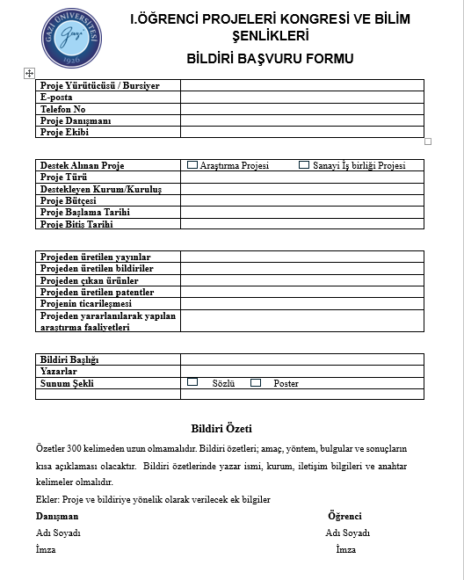

Slide 12
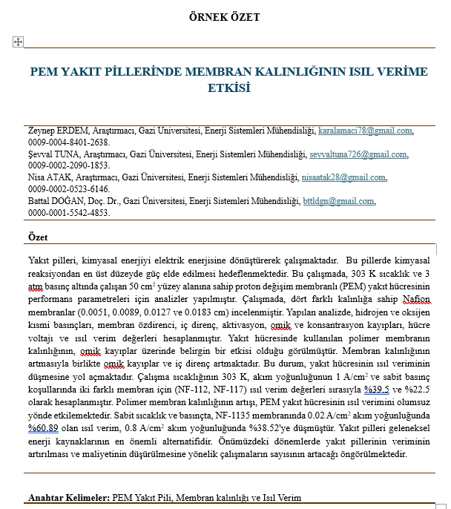

Slide 13
Düzenleme Kurulu Görevleri
Kongre süreçlerinde akademik birimlerle ilgili tüm faaliyetlerde o akademik birimlerin düzenleme kurulu sorumludur.
Duyuru ve bilgilendirmelerimizin Fakülte Düzenleme Kuruluna iletilmesi
İnternet sayfamızın sürekli takibi
Kongre belgelerinin, kitapçığının, salonlarının, şenlik alanının, katılım belgelerinin, isimliklerin hazırlanması
Yazışmaların takibi

Slide 14
Düzenleme Kurulu Görevleri
Düzenleme Kurulu üyelerinin kongrenin planlamasında birimlerdeki geri bildirimleri takip etmeleri beklenmektedir .
Akademik birim değerlendirme kurulu ile işbirliği yapmak
Sempozyum bilim kurulu için akademik personel önerisi
Kongre gününde bağlı bulundukları akademik birimin işlerinden sorumlu olacaktır.
Kongreye katılım sağlayacak öğrenci topluluklarının bilgilendirme ve kongre sürecindeki işlemlerinde işbirliği yapmak
Kongreye öğrencilerin ulaşımı ve lojistik destekten sorumlu olmak

Slide 15
Düzenleme Kurulu Öğrenci Temsilcisi Görevleri
Kongre sürecinde kendi akademik birimlerindeki öğrencilerle işbirliği sağlanması
Akademik Birim Değerlendirme komisyonunun vereceği görevleri yapmak
Kongre gününde tüm gün sekreterya ile işbirliği içinde verilecek görevleri yapmak
Diğer akademik birim öğrenci temsilcisi ile iletişim ve işbirliği halinde olmak

Slide 16
TEŞEKKÜRLER

